Slide 1
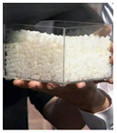
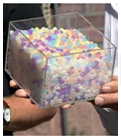
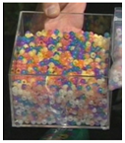
Sains Iklim
Mengesan Sinaran UL
Bahan-Bahan:
Manik UL
1 Pembersih Paip/tali
Pelindung matahari
Prosedur:
Beli sebungkus manik UL yang boleh berubah warna.
Anda boleh gunakan pembersih paip/tali untuk membuat gelang tangan.
Pastikan manik tersebut masih berwarna putih di bahagian dalam.
Semak keberkesanan pelindung matahari tersebut dengan menyalut sebahagian manik dengan pelindung matahari dan letak di bawah matahari. Jika ia berubah warna, sapukan lebih banyak pelindung matahari.
Selain itu, anda juga boleh menyemak kekuatan perlindungan cermin mata hitam untuk melihat sama ada ia melindungi mata anda daripada sinaran ultra lembayung berpunca daripada matahari.

Slide 2

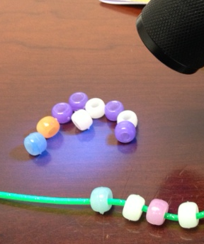
Sains Iklim
Mengesan Sinaran UL
Maklumat tambahan Sinaran UL
Sinaran Ultra Lembayung (Sinaran UL) merupakan sebahagian daripada tenaga sinaran matahari. Ia di pindahkan dalam bentuk gelombang elektromagnet. Pendedahan berlebihan terhadap sinaran solar ini akan memberikan mempunyai kesan negatif terhadap kulit dan mata, dan boleh melemahkan sistem imunisasi. Tahap kerosakan kulit kesan dari sinaran UL bergantung kepada keamatan dan panjang gelombang, selain daripada jenis kulit yang berbeza.
Penjelasan secara Kimia
Manik UL mengandungi pigmen berbeza yang boleh bertukar warna apabila terdedah kepada cahaya ultralembayung daripada pelbagai sumber termasuklah cahaya matahari. Manik tersebut pada asalnya berwarna putih di bawah cahaya Nampak. Di bawah cahaya UL, anda akan dapat lihat pelbagai warna manik bergantung kepada pigmen yang ditambah pada manik tersebut. Setiap manik akan bertukar warna lebih kurang 50,000 kali sebelum pigmen dalam manik tidak lagi memberikan tindak balas terhadap cahaya UL.

